Slide 1

«Ашық артериальды түтік»
м.ғ.д., профессор Кабиева Сауле Маутовна
резидент-кардиолог Қабылсейт Алуа Оралхановна
резидент-кардиолог Едіге Әлихан Әзілханұлы

Slide 2
Ашық артериальды түтік кең таралған туа пайда болған жүрек ақауларының бірі болып табылады.
Шартты түрде ашық артериальды түтік нәресте өмірінің алғашқы айларында жабылуы керек.
Ашық артериальды түтік жеке патология ретінде 0,014- 0,3/1000 тірі туылған балалар ішінде, барлық жүрек ақаулары ішінде 7 %, критикалық ақаулар ішінде 3 %.
Ашық артериальды түтіктің маңыздылығы оның көп таралуымен және асқыныстарының ауыр болуымен байланысты.
Ақаудың сақталуы баланың айы-күні жетіліп туылуына байланысты: баланың туылған кездегі салмағы аз болған сайын бұл патология жиі кездеседі.

Slide 3
ЭПИДЕМИОЛОГИЯ
Жетілмеген нәрестелерде жиі кездеседі
Жетілмей туылған балаларда кездесетін жиілігі
42% - салмағы <1000 г;
21% - салмағы 1000-1500 г;
7% - салмағы 1500-1750 г;
1.КЛИНИЧЕСКИЙ ПРОТОКОЛ ДИАГНОСТИКИ И ЛЕЧЕНИЯ « ОТКРЫТЫЙ АРТЕРИАЛЬНЫЙ ПРОТОК», протокол № 10 от «4» июля 2014 года
2. Клинические рекомендации «открытый артериальный проток» МЗРФ, 2016г.

Slide 4
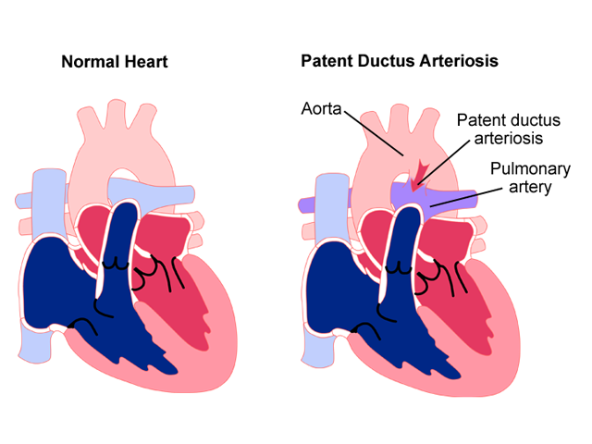
Ашық артериальды түтік
(Q 25.0 МКБ 10) –
Аортаның төмендеген бөлігімен өкпелік сабауды байланыстыратын тамыр.
Қан ағысын өкпе артериясынан аортаға бағыттайды.
Ұрық қанайналымының элементі болып табылады.
Шарыкин А.С. Врожденные пороки сердца, 2009. – 97-104с
Белозеров Ю.М. Детская кардиология. –М.:МЕДпресс-информ;2004.-110-112с.
Рисунок: http://service-med.com/cardiosurgery/patent-ductus-arteriosis/

Slide 5
АшыҚ артериальды түтіктің қалыптасуын тудыратын қауіп факторлары
Антенатальды факторлар:
Стероидты емес қабынуға қарсы препараттар;
Босану кезінде простогландин препараттарын қолдану;
Респираторлы дисстресс синдромының алдын алудың жүргізілмеуі;
Жетілмей туылу
босану кезіндегі асфиксия;
Постнатальды факторлар:
Респираторлы дисстресс синдром;
Сурфактанттармен орныбасушы терапия;
Өкпенің жасанды желдетілуі кезіндегі гипервентиляция;
Пневмоторакс;
Анемия;
Гипергидратация;
Фототерапия;
Азот оксидін қолдану
КЛИНИЧЕСКИЙ ПРОТОКОЛ ДИАГНОСТИКИ И ЛЕЧЕНИЯ
«ОТКРЫТЫЙ АРТЕРИАЛЬНЫЙ ПРОТОК», протокол № 10 от «4» июля 2014 года

Slide 6
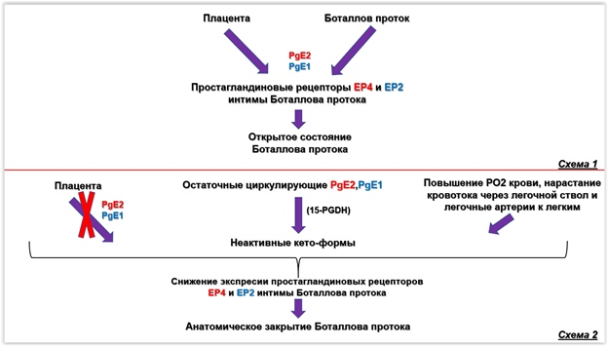
Ашық артериальды түтік тің жабылуы нормада 2 этапта жүреді: 1. Функциональды жабылу (түтік қабырғасындағы тегіс бұлшықеттердің жиырылуы); 2. Анатомиялық жабылу(эндотелиальды деструкция және дәнекер тіннің қалыптасуы).
Бірінші дем алу>өкпенің альвеолары мен тамырларының ашылуы> өкпе тінінен биологиялық активті заттардың бөлінуі — брадикинин, плацентадан простогландиндер түсуінің азаюы >артериялық түтік жабылуы.
Бұл процесске қанда оттегі мөлшерінің көбеюі де әкеледі .
Егер нәрестелік кезеңде артериальды түтік жабылмаса,оның әрі қарай өздігінен жабылу мүмкіндігі аз
Шарыкин А.С. Врожденные пороки сердца, 2009. – 97-104с

Slide 7
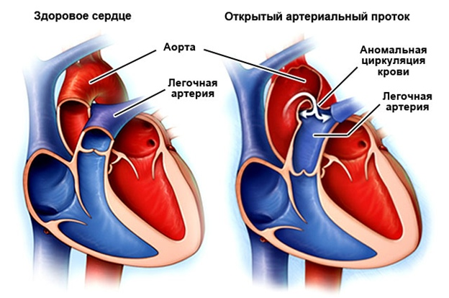
Жетіліп туылған балаларда түтіктің функциональды жабылуы алғашқы 10-15 сағат ішінде,анатомиялық жабылу 2-3 апта уақытта орын алады.
Рисунок: https://vk.com/@thecardioteam-otkrytyi-arterialnyi-protok-chto-eto

Slide 8
Гемодинамика
Бірінші дем,өкпе тамырларының ашылуы жүріп,кіші қанайналымда шеңберінде тамырлық қарсыластық төмендейді,үлкен қанайналым шеңберінде артады.
↓
оңнан солға қарай қан ағысы азаяды
↓
өкпе тамырларында қарсыластық төмендеу барысында шунт екі жақты болады,одан кейін солдан оңға ауысады
↓
Қан аортадан өкпе артериясына түседі
↓
Кіші қанайналым шеңберіндегі артық қан мөлшері сол жақ камераларға қайтып келіп,олардың көлемдік жүктемесін туындатады.
Шарыкин А.С. Врожденные пороки сердца, 2009. – 97-104с
Белозеров Ю.М. Детская кардиология. –М.:МЕДпресс-информ;2004.-110-112с.

Slide 9
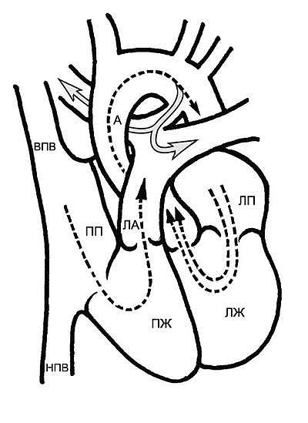
гемодинамика
Өкпе артериясында кіші қанайналым шеңберінің гиперволемиясы,қарсыластығының артуы,артериолаларының редукциясы нәтижесінде өкпелік гипертензия туындайды.
Рисунок: http://vmede.org/sait/?page=10&id=Terapija_myxin_2010&menu=Terapija_myxin_2010

Slide 10
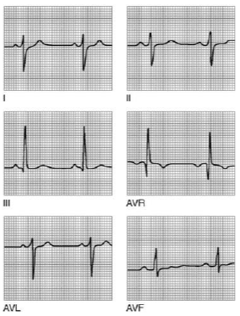
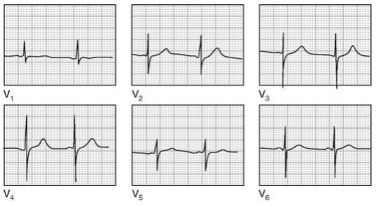
Өкпелік гипертензия оң қарыншаның гипертрофиясына әкеледі.
ЖЭӨ оңға ауытқуы
Соколова-Лайона индексі:үлкен RІІІ, aVF, V1-V2; з.R в V1 ≥7 мм және RV1 + S V5-6 ≥10,5 мм;
Терең SІ, aVL, V5–V6.
Рисунок: «Электрокардиограмма: анализ и интерпретация» А.В. Струтынский, 2023 г.

Slide 11
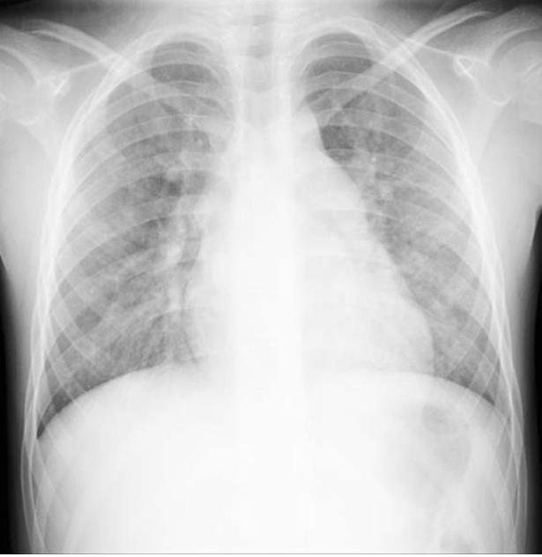
Кеуде органдарының рентгенографиясы
Өкпе суретінің күшеюі және өкпе артериясының кеңеюі
Оң қарыншаның үлкеюі
Рисунок: https://docviewer.yandex.kz/view

Slide 12
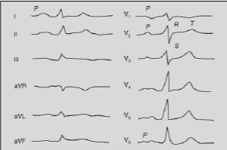
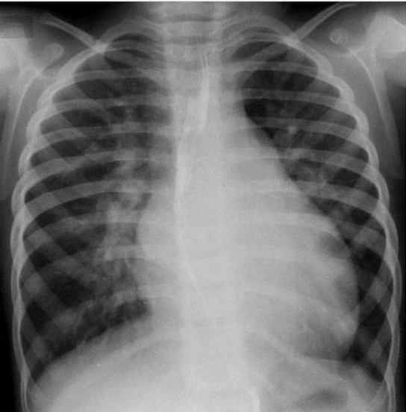
↓
Сол камералардың көлемдік жүктемесі олардың дилатациясына әкеледі.
ЛС
ЛП
ЭКГ сол жүрекшенің көлемдік жүктемесі: P-mitrale
Рисунок: «Электрокардиограмма: анализ и интерпретация» А.В. Струтынский, 2023 г.
https://avatars.mds.yandex.net/i?id=85657355dc81099edФ9d6ced721f8d4c5_l-6356264-images-thumbs&n=13

Slide 13
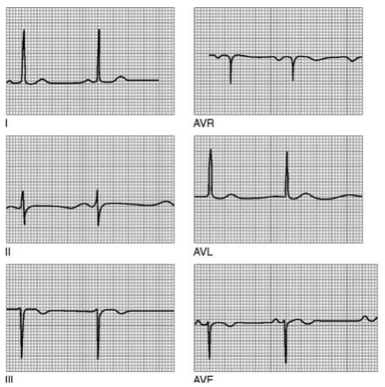
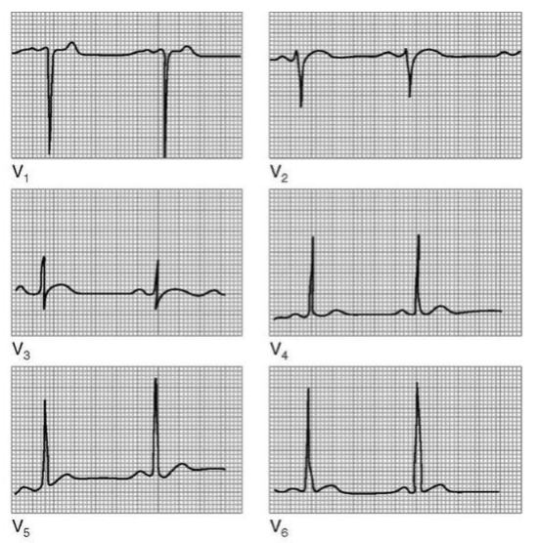
↓
Сол қарыншаның көлемді жүктемесі
ЖЭӨ солға ауытқыған;
Соколова-Лайона индексі (RV5/6 + SV1/2) 35 мм артық;
Корнельский индексі (RVL + SV3) 20 мм артық(әйелдерде) и 28 мм артық (ерлерде).; RaVL 11 мм артық.;
RI + SIII = 25 мм. артық;
RV4 < RV5/6
Рисунок: «Электрокардиограмма: анализ и интерпретация» А.В. Струтынский, 2023 г.

Slide 14
Кеуде органдарының рентгенографиясы
Сол қарынша дилатациясы
ЛЖ
Рисунок: https://docviewer.yandex.kz/view

Slide 15
гемодинамика
Аорта мен өкпе артериясы арасында қысым айырмашылығы төмендеп, шунт алғашында екі жақты,одан кейін оңнан солға ауысуы мүмкін.
Рисунок: http://vmede.org/sait/?page=10&id=Terapija_myxin_2010&menu=Terapija_myxin_2010

Slide 16
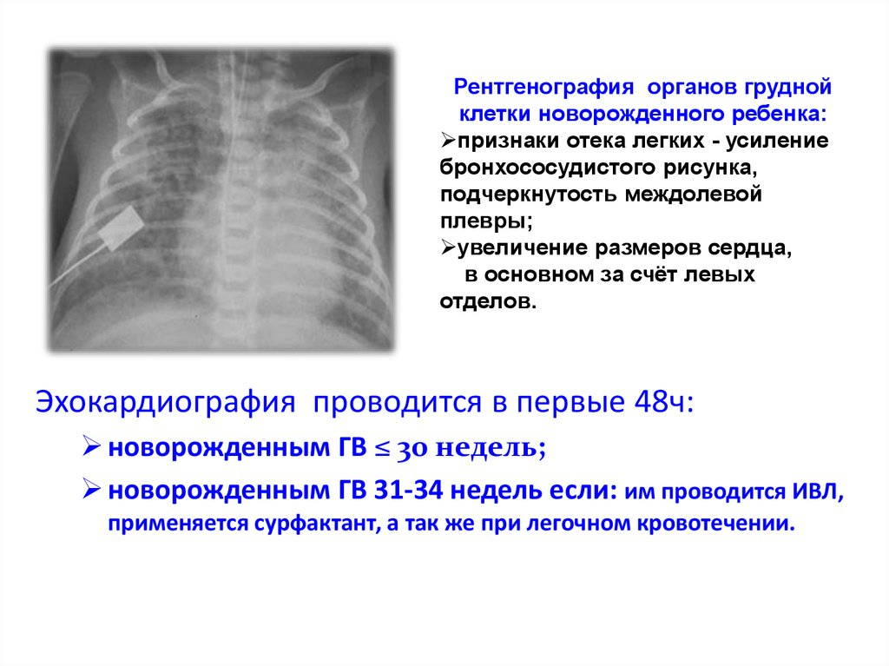
Кеуде органдарының рентгенографиясы
Өкпе суретінің күшеюі
• Сол камералардың дилатациясы
• Кардиомегалия
• Өкпе артериясының кеңеюі
Рисунок: https://www.google.com/

Slide 17
Клиника
Клиникасы түтік диаметріне,шунт бағытына байланысты
Ауру ағымы симптомсыз түрден ауыр дәрежеге дейін болуы мүмкін.
Егер түтік диаметрі үлкен болса,нәресте өмірінің алғашқы күндері мен айында көрініс береді: • жүрек жеткіліксіздігі (ентігу, тахикардия, гепатоспленомегалия) • физикалық және психо-моторлы дамуының артта қалуы • физикалық жүктемеге толеранттылық төмендеуі (емізу кезінде ) Орташа немесе кіші диаметрлі түтік кезінде ауруы ағымы симптомсыз болады,тек арнайы зерттеу барысында анықталып жатады.
Шарыкин А.С. Врожденные пороки сердца, 2009. – 97-104с
Белозеров Ю.М. Детская кардиология. –М.:МЕДпресс-информ;2004.-110-112с.

Slide 18
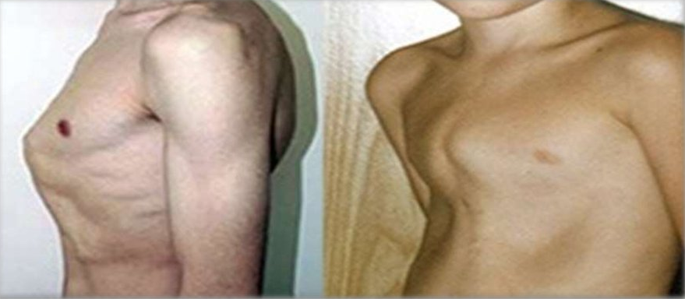
объективті
Қарау:
Тері бозаруы
Жылаған кезде,күшенгенде цианоз пайда болуы
Тұрақты цианоз (шунт оңнан солға қарай болса )
Мойын тамырларының айқын пульсациясы
«Жүрек төмпешігі»
1. Шарыкин А.С. Врожденные пороки сердца,, 2009. – 97-104с
2. КЛИНИЧЕСКИЙ ПРОТОКОЛ ДИАГНОСТИКИ И ЛЕЧЕНИЯ « ОТКРЫТЫЙ АРТЕРИАЛЬНЫЙ ПРОТОК», Протокол №62 от «18» апреля 2019 года
Рисунок: https://www.google.com/

Slide 19
Физикальды
Пальпация:
Жүрек ұшы түрткісі кеңейген,күшейген.
Систола-диастолалық мысық пырылы (төстік сол жақ қырында 2-қабырғааралықта).
Перкуссия:
Салыстырмалы шекараның сол жағынан кеңеюі
Аускультативті:
төстік сол жақ қырында 2-қабырғааралықта систола-диастолалық «машиналық шу»
Пульс – биік,үлкен.
САҚ аздап жоғарылаған, ДАҚ төмендеген
Ұйқы артерияларында «каротид биі» и тырнақта «капиллярлы пульс» симптомдары кездеседі.
1. Шарыкин А.С. Врожденные пороки сердца, 2009. – 97-104с
2. КЛИНИЧЕСКИЙ ПРОТОКОЛ ДИАГНОСТИКИ И ЛЕЧЕНИЯ « ОТКРЫТЫЙ АРТЕРИАЛЬНЫЙ ПРОТОК», Протокол №62 от «18» апреля 2019 года

Slide 20
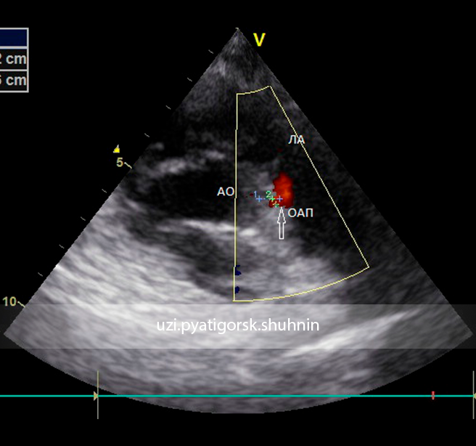
Диагностика
Түстік допплермен ЭхоКГ
Анықталады:
Шунт бағыты
Қысым градиенті
Түтік анатомиясы (диаметрі,ұзындығы)
Жүрек камераларының өлшемдері
КЛИНИЧЕСКИЙ ПРОТОКОЛ ДИАГНОСТИКИ И ЛЕЧЕНИЯ « ОТКРЫТЫЙ АРТЕРИАЛЬНЫЙ ПРОТОК», Протокол №62 от 18» апреля 2019 года
Рисунок: http://uzi-kmv.ru/2018/05/13/

Slide 21
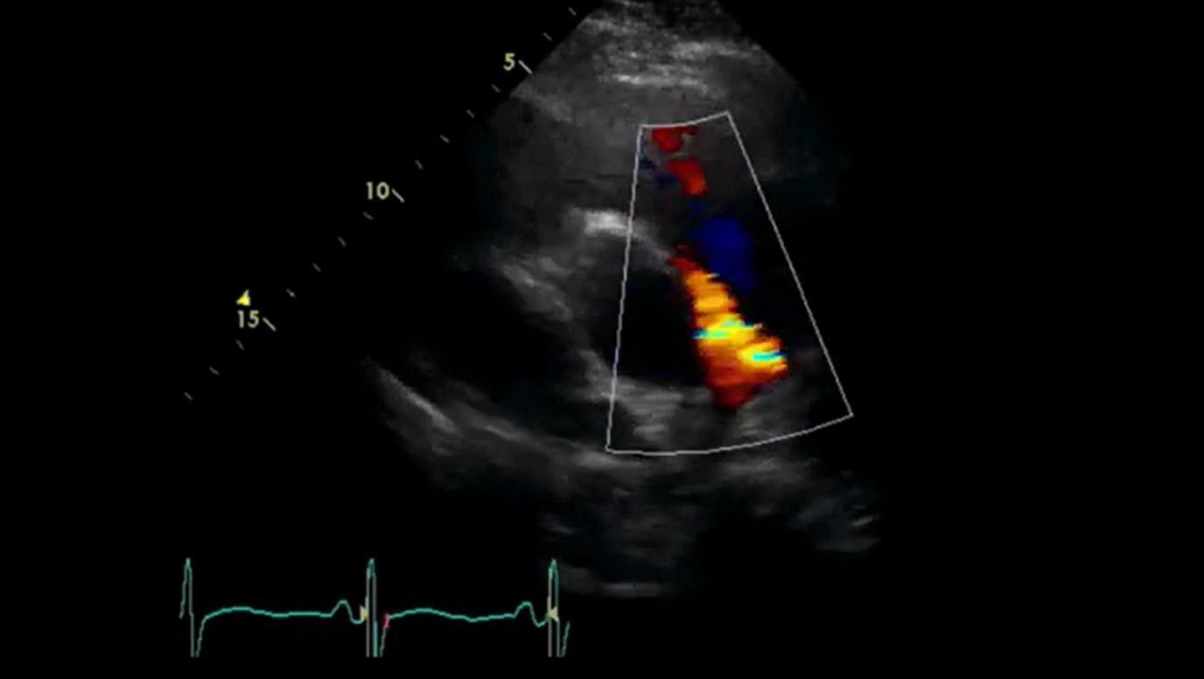

Ашық артериальды түтік солдан оңға қарай ағыс(қызыл түсті бағыттаушымен көрсетілген. Аорта деңгейіндегі парастернальды қысқа өс.
ПЖ
ЛС
ПП
Ао
ЛП
Видео: «Эхокардиография по Харви Фейгенбауму» Уильям Ф. Армстронг, Томас Райан, 2023 г.

Slide 22
ЕМІ
Спецификалық консервативті терапия жетілмеген балаларда ғана қолданылады: стероидты емес қабынуға қарсы препараттар (индометацин, ибупрофен) Механизмі: простагландинов синтезін ингибирлеу Индометациннің 3 дозасы (0,2; 0,1; 0,1 мг/кг) тамыр ішіне 48 сағат ішінде енгізіледі .
Егер әсері болмаса 0,1 мг/кг 24 сағат интервалмен 3 рет енгізуге болады.
Эффективтілігі – 70 - 80%.
Альтернативасы - ибупрофен 10 мг/кг ішке, одан кейін 2 доза - 5 мг/кг 24 сағат интервалмен.
1. Шарыкин А.С. Врожденные пороки сердца, 2009. – 97-104с
2. КЛИНИЧЕСКИЙ ПРОТОКОЛ ДИАГНОСТИКИ И ЛЕЧЕНИЯ « ОТКРЫТЫЙ АРТЕРИАЛЬНЫЙ ПРОТОК», Протокол №62 от «18» апреля 2019 года;

Slide 23
Хирургиялық емдеу
Көрсеткіштер:
Жасанды өкпе желдетілуін қолдану қажеттілігі
2 медикаментозды ем курсынан эффективтілік болмауы;
Циклооксигеназа ингибиторларын қолдануға қарсы көрсеткіш болуы;
• Нәресте жасы 7 тәулік
КЛИНИЧЕСКИЙ ПРОТОКОЛ ДИАГНОСТИКИ И ЛЕЧЕНИЯ « ОТКРЫТЫЙ АРТЕРИАЛЬНЫЙ ПРОТОК», Протокол №62 от «18» апреля 2019 года;

Slide 24
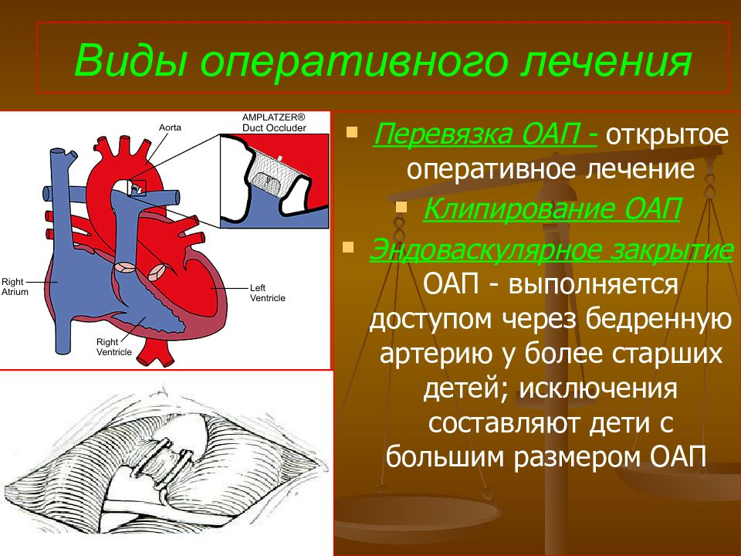
Хирургиялық емдеу
Операция жасау жасы – 6-12 айдан – 3–5 жасқа дейін.
Кіші баларда түтікті клипирлеу.
Үлкен балаларда түтікті лигирлеу.
Операциядан кейін летальдылық 1 % құрайды.
Шарыкин А.С. Врожденные пороки сердца. 2009. – 97-104с
Рисунок: https://www.google.com/imgres

Slide 25
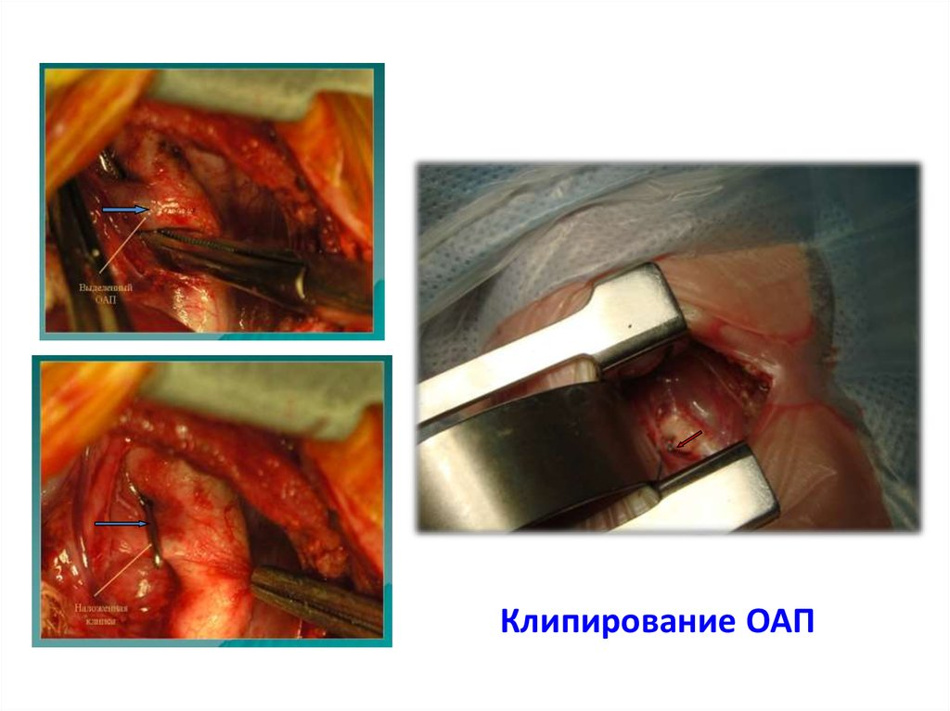
Хирургиялық емдеу
КЛИПИРЛЕУ
Рисунок: https://www.google.com/imgres

Slide 26
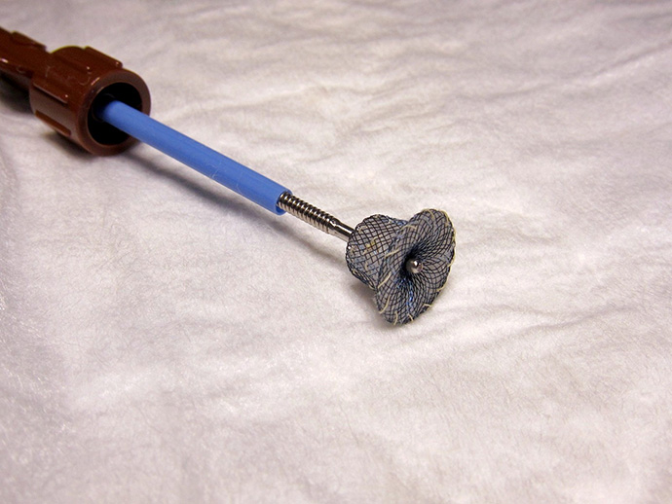
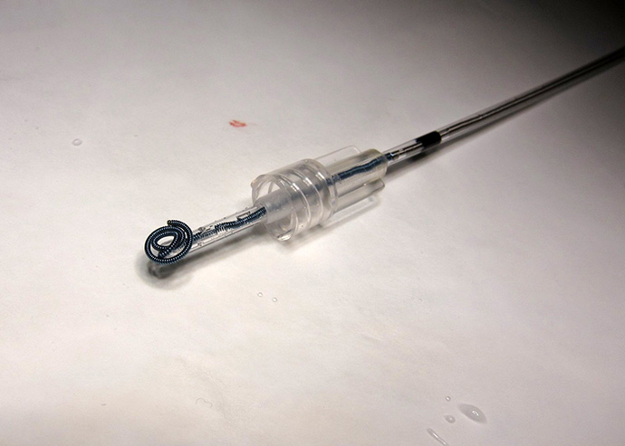
Хирургиялық емдеу
Эндоваскулярлы әдіс:
- арнайы спираль арқылы ( диаметрі 3мм дейін болса);
-Түтік диаметрі үлкен болса (6 мм дейін) бірнеше спиральдар или арнайы окклюдерлер қолданылады.
Рисунок: https://gpk1.ru/zabolevaniya/otkrytyj-arterialnyj-protok-u-detej.html

Slide 27
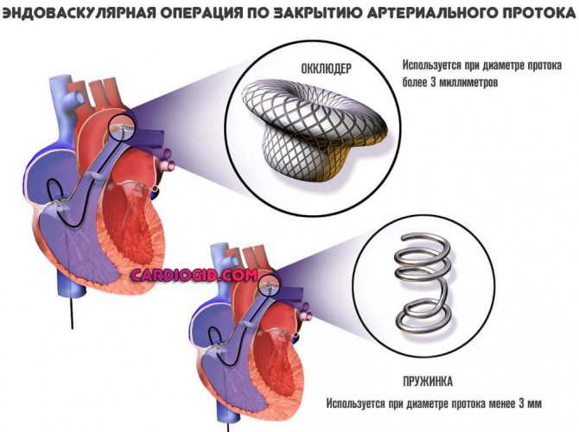
Хирургиялық емдеу
.
Рисунок: https://gpk1.ru/zabolevaniya/otkrytyj-arterialnyj-protok-u-detej.html

Slide 28
Асқыныстары
Кіші түтік болса бактериальды эндокардит, үлкен түтік болса –өкпелік гипертенщия,түтіктің аневризмасы және оның жыртылуы,тромбозы дамиды..
Операциядан кейінгі асқыныстар:
Диафрагмальды нерв мен көмей нервтерінің зақымдалуы
Инфекциялық эндокардит
Жүрек жеткіліксіздігі
Транскатетерді окклюзиядан кейінгі болатын асқыныстар:
резидуальды шунт
спиральды миграциясы
катетер өткен тамырларда тромбоз,гемолиз.
Шарыкин А.С. Врожденные пороки сердца, 2009. – 97-104с

Slide 29
Профилактикалық шаралар:
• анемия профилактикасы ;
• коррекция жасалғаннан 6 ай ішінде бактериялық эндокардиттің профилактикасы
КЛИНИЧЕСКИЙ ПРОТОКОЛ ДИАГНОСТИКИ И ЛЕЧЕНИЯ
«ОТКРЫТЫЙ АРТЕРИАЛЬНЫЙ ПРОТОК»,2019г

Slide 30
Науқасты кейінгі жүргізу жоспары:
• корригирленген ашық артериялық түтікті динамикалық бақылау уақыты 6 айдан кем емес.
• есептен шығарар алдында ЭКГ және ЭХО-КГ жүргізілуі тиіс;
• иммунизация коррекциядан жасалғаннан 6 ай уақыттан кейін жүргізіледі
• вакцинация алдында кардиолог пен невропатологтың консультация қажет
• 2-3 дәрежелі өкпелік гипертензиясы бар науқастар 3 жылдан кем емес уақытта динамикалық бақылауда болады.
КЛИНИЧЕСКИЙ ПРОТОКОЛ ДИАГНОСТИКИ И ЛЕЧЕНИЯ
«ОТКРЫТЫЙ АРТЕРИАЛЬНЫЙ ПРОТОК»,2019г

Slide 31
Пайдаланылған әдебиеттер:
1. «Врожденные пороки сердца» А.С. Шарыкин 2009 г.
«Детская кардиология» П.В. Шумилова, Н.П. Котлуковой 2008 г.
«Перинатальная кардиология» А.С. Шарыкин, 2007 г.
«Электрокардиограмма: анализ и интерпретация» А.В. Струтынский, 2023 г.
«Эхокардиография по Харви Фейгенбауму» Уильям Ф. Армстронг, Томас Райан, 2023 г.
«Клиническая анатомия сердца» И.И. Каган 2018г.
«ВПС у новорожденных и детей первого года жизни» Л.М.Миролюбов, 2008г.
https://cyberleninka.ru/article/n/sovremennye-metody-vyyavleniya-defekta-mezhzheludochkovoy-peregorodki-serdtsa-cheloveka-u-detey-i-novorozhdennyh
ttps://diseases.medelement.com/disease/дефект-межжелудочковой перегородки-2018/16037
https://diseases.medelement.com/disease/дефект-межжелудочковой-перегородки-2018/16037
https://diseases.medelement.com/disease/дефект-межжелудочковой-перегородки-2018/16037

Slide 32
Пайдаланылған әдебиеттер
КЛИНИЧЕСКИЙ ПРОТОКОЛ ДИАГНОСТИКИ И ЛЕЧЕНИЯ « ОТКРЫТЫЙ АРТЕРИАЛЬНЫЙ ПРОТОК», протокол №62 от «18» апреля 2019 года
Шарыкин А.С. Врожденные пороки сердца: руководство для педи­атров, кардиологов, неонатологов. – 2-е изд. – М.: Бином, 2009. – 97-104с
Белозеров Ю.М. Детская кардиология. –М.:Медпресс-информ;2004.-110-112с
КЛИНИЧЕСКИЙ ПРОТОКОЛ ДИАГНОСТИКИ И ЛЕЧЕНИЯ « ОТКРЫТЫЙ АРТЕРИАЛЬНЫЙ ПРОТОК», протокол № 10 от «4» июля 2014 года
«Детская кардиология» П.В. Шумилова, Н.П. Котлуковой 2008 г.
«Перинатальная кардиология» а.С. Шарыкин, 2007 г.
«Электрокардиограмма: анализ и интерпретация» а.В. Струтынский, 2023 г.
«Эхокардиография по харви фейгенбауму» уильям ф. Армстронг, томас райан, 2023 г.
«Клиническая анатомия сердца» и.И. Каган 2018г.
«Впс у новорожденных и детей первого года жизни» л.М.Миролюбов, 2008г.
Клинические рекомендации «открытый артериальный проток» мзрф, 2016г.

